Slide 1
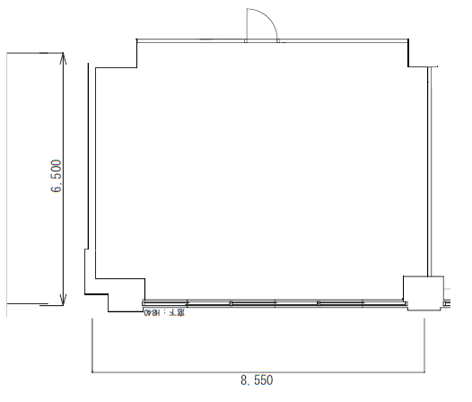
50名会議室（シアター型）

